Slide 1
種の発芽を知る！
発表者：のが

Slide 2
作物のスタート、発芽！！
発芽がうまくいかないと…
いい苗ができない
いい生育をしない
いい野菜がとれない
→発芽はとても重要！！
むらでは種まきシーズン。この機会に学ぼう！

Slide 3
もくじ
発芽の進み方
発芽に必要な条件（水分、光、温度）
種の性格
種の大きさによる性格
種の形による性格
具体例（トウモロコシ、インゲン、カボチャ）
まとめ

Slide 4
発芽の進みかた
吸水
酵素・ホルモンの活性化
貯蔵用分の分解
タンパク質合成
発芽・発根
増加：ジベレリン、オーキシン、サイトカイニン
減少：アブシシン酸
アミノ酸や、ブドウ糖などの単糖類が増加
脂肪が分解されて呼吸に使われる

Slide 5
発芽に必要な条件
水
発芽のスタート
細胞分裂(体積を増やす)に必須
温度
吸水後、適当な温度で発芽する （作物ごとに違う）
光
植物の種によってその影響は異なる。
好光性種子と嫌光性種子
酸素
低温・高温処理で発芽促進することも
呼吸（エネルギー生産）に必須
一般に、低酸素で発芽抑制

Slide 6
水分と発芽
種に十分な水を与えることが必要！
覆土が厚い場合：水は不足しにくい
覆土が薄い場合：水は不足しやすい
オクラなどでは種まき後にかん水をすると発芽がうまくいくとか。

Slide 7
光と発芽
種の光の好き嫌いによって播き方を変える
好光性種子：覆土を薄く、浅く播く
嫌光性種子：覆土を厚く、深く播く
好光性種子 | 嫌光性種子
シソ | ダイコン
シュンギク | ネギ
ミツバ | タマネギ
レタス | カボチャ
ゴボウ | スイカ
 | トマト
 | ナス

Slide 8
温度と発芽
作物の発芽適温
高温・低温の失敗例
高温でレタスは休眠
低温でダイコンは花芽分化
15～20度 | 20～25度 | 25～30度
ソラマメ | ハクサイ | イネ
パセリ | ゴボウ | ダイズ
レタス | インゲン | スイカ
ネギ | ダイコン | トウモロコシ
ホウレンソウ |  | トマト

Slide 9
種の大きさと性格
大きめの種
細かな種
胚乳と胚に分かれた内部構造を持つ
タネは根と芽の出る位置が分かる
タネを播く向きがある！！
土壌水分の変動を避けるため床土を安定させる
たっぷりかん水してから播く
覆土は薄くする
切りワラ、モミガラで保護するといい！！

Slide 10
種まきのタネの向きの例
トウモロコシ
→三角形のとんがった部分を下にして播く
すぐに折れない苗になる！
根が下に伸びやすく、芽が上に伸びやすい
カボチャ、スイカ
→種の播く向きをそろえる
子葉がこみあわないようにする
→地面に水平に播く
種皮を脱ぎやすいようにする

Slide 11
芽だし
発芽は、まず芽だしをしてからすると上手くいく！
～芽だしの方法～
タネを半日くらい水つける
湿らせたキメの細かいサラシに包んでビニール袋に入れる
人肌くらいの温度に保温する
タネの先が少し割れて、芽（根）が少し見えたら播く。
タネの皮が薄いものは、芽だしはできない。

Slide 12
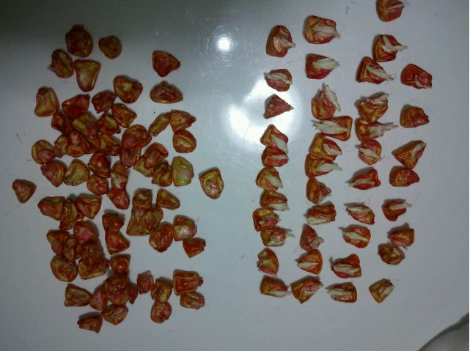
芽だし

Slide 13
まとめ
種ごとのタネの性格を知りタネを播くことがだいじ！
芽だしってだいじ！
ご清聴ありがとうございました！
参考文献：
現代農業３月号「発芽名人になる！」

